Slide 1
Ouverture Section Sportive Tennis
LYCEE MAURICE GENEVOIX
SEPTEMBRE 2022

Slide 2
Objectif
Mens sana in corpore sano
Concilier un cursus scolaire avec une pratique assidue du tennis

Slide 3
Pour qui ?
Elèves de seconde de la carte scolaire du Lycée Maurice Genevoix
Mixité respectée
Tous les niveaux de pratique du tennis (dès débutant)
Bulletin scolaire sérieux
Motivation pour progresser en tennis lors des 3 années de Section Sportive Scolaire

Slide 4
Pratique hebdomadaire
2 x 1h30 d’entraînement de tennis (Section sportive scolaire)
1h d’AS tennis
2h d’EPS
Compétitions en club encouragées

Slide 5
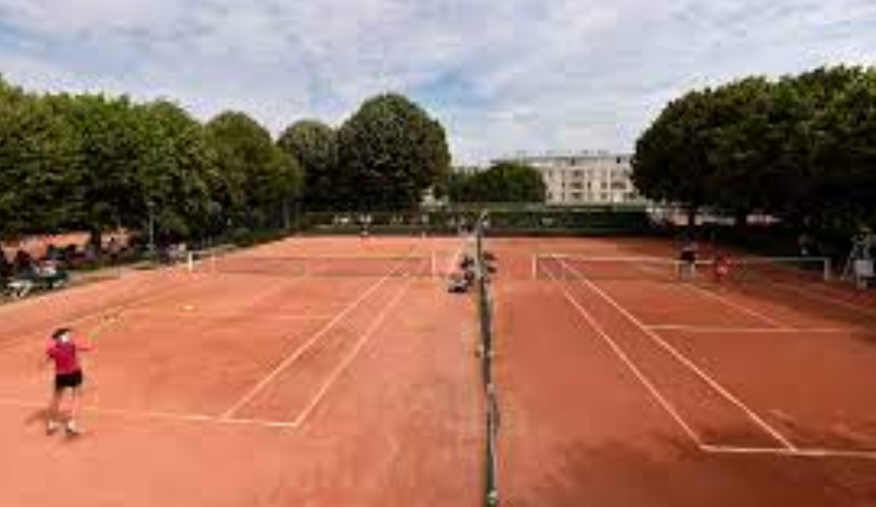
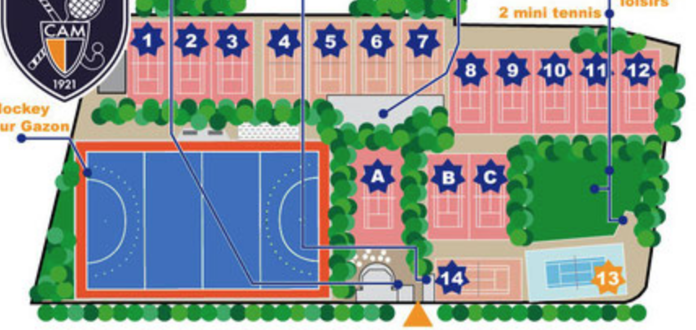
LE CERCLE ATHLETIQUE DE MONTROUGE
17 courts de tennis (16 terres battues, 6 couverts + 5 bulles hivernales)
1 salle de musculation
1 club house
1 salle de travail scolaire autonome si besoin
EN FACE DU LYCEE

Slide 6
Précisions
Pas de dérogation de la carte scolaire
Incitation à l’inscription au club de tennis (fait sens dans le projet mais non obligatoire)
Section sportive tennis non cumulable avec la section européenne, l’option facultative théâtre et l’atelier cinéma (latin ou grec possible)

Slide 7
Postuler
Télécharger le bulletin d’inscription sur le site : www.lyc-genevoix-montrouge.ac-versailles.fr.
Dossier complété à rendre avant le 16 mai 2022
Le dossier comprend :
2 premiers bulletins scolaires de cette année
Lettre de motivation
Lettres de recommandation 1- du professeur principal et 2- du professeur d’EPS du collège.
Une enveloppe timbrée à votre adresse.
Destinataire:
Lycée Maurice Genevoix A l’attention du secrétariat élèves
(candidature section sportive)
29 avenue du Fort – 92120 Montrouge

Slide 8
Merci pour votre attention
bottolliervalentin@gmail.com
06 03 30 49 00

